Slide 1
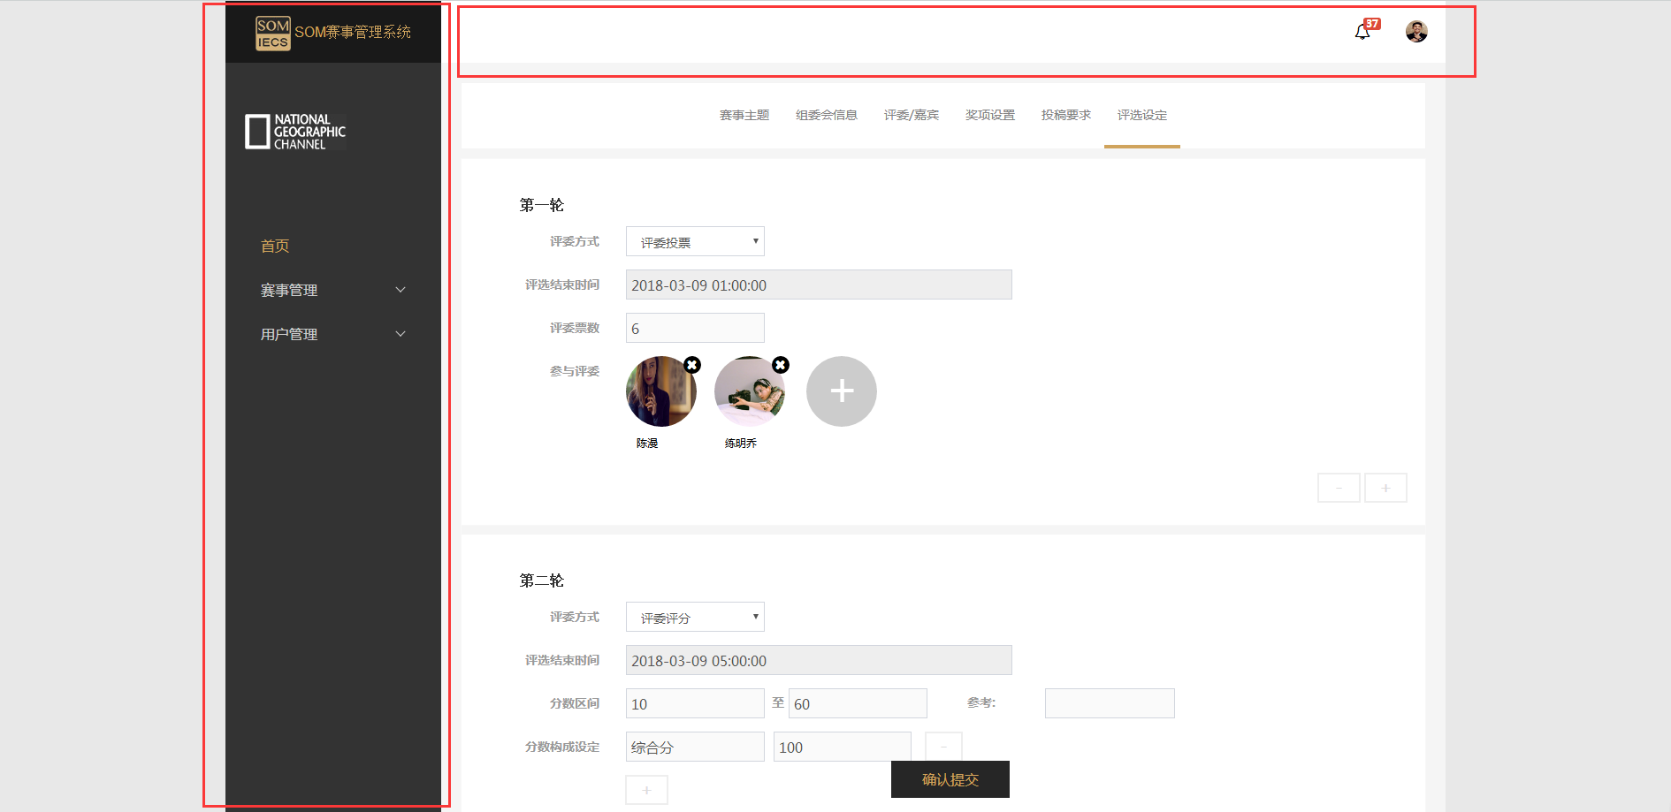
管理员和评委的后台页面
1.管理员和评委的后台页面，左边菜单栏与上方的顶部内容栏需固定
已修改

Slide 2
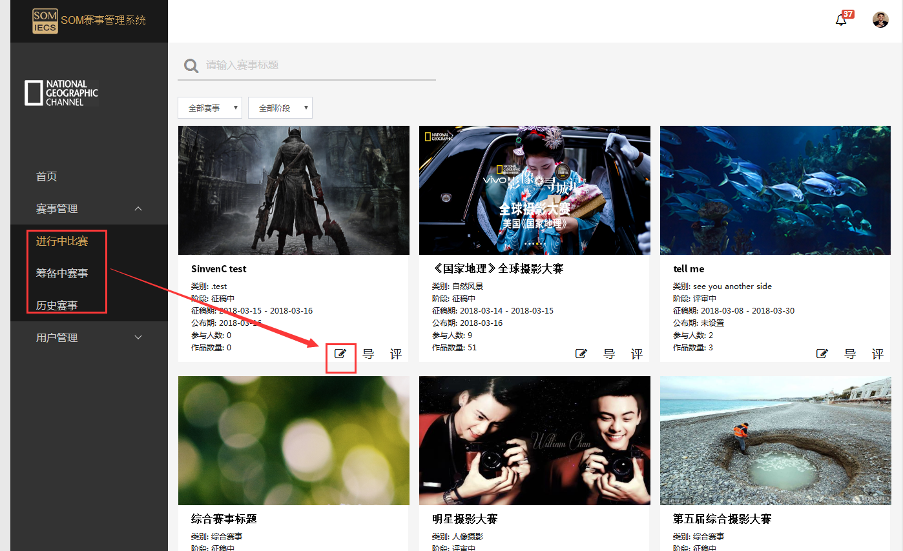
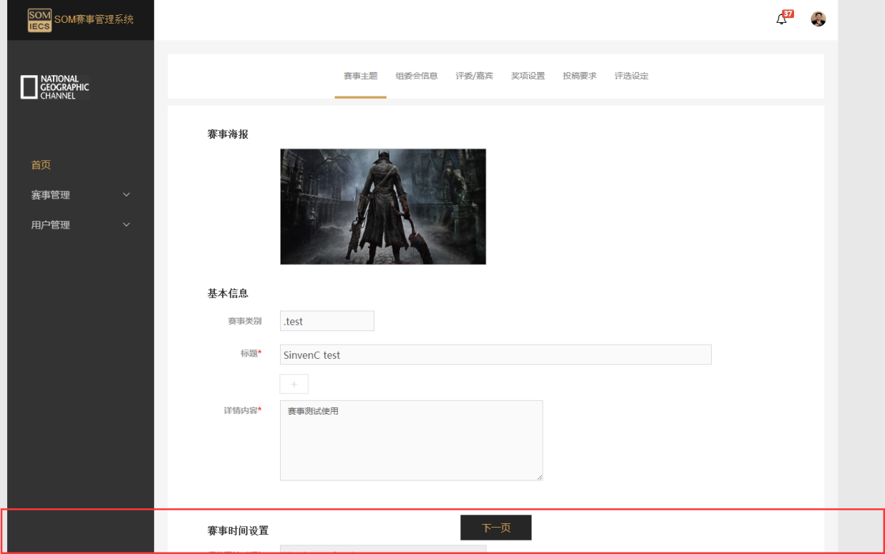
管理员和评委的后台页面
2.赛事管理里的“进行中比赛、筹备中赛事、历史赛事”里的修改编辑页，里面的“下一页”按钮，需
已修改

Slide 3
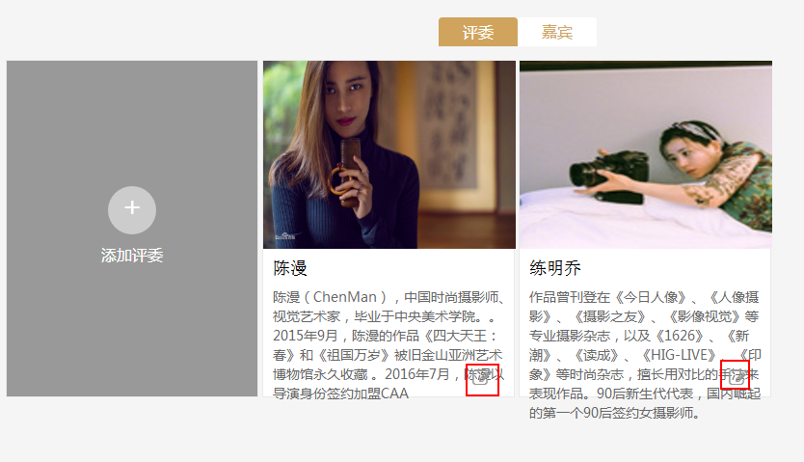
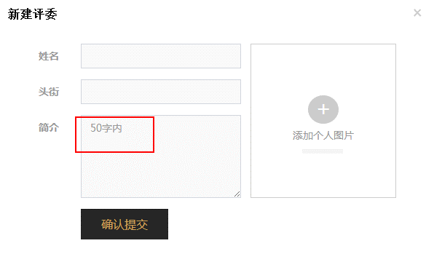
管理员创建赛事的页面——评委/嘉宾
（2）填写评委、嘉宾资料时，字体过多时内容显示出界，并遮住了修改按钮。
（3）简介文本框内提示填写“50字内”改为500字内；
（4）张扬只在编辑评委和嘉宾编辑按钮中设置到50个字的权限，新建评委和嘉宾就没有设置到字数的权限。Shane最新的要求字数限制调整为500字内。
（5）名字、头衔目前都没有限制到字数
0.5
已修改
字数这里改了
已
改好

Slide 4
1
1
0.5
第一轮入围张数写NN张
倒数第二轮或以上，全部要写入围张数
最后一轮评选方式直接显示入围张数
任何必填位置没填写完不能让他发布，但可以点击保存
当前要显示征稿时间和之前设置好的设计，以便用户对这个评选结束时间能有更好的参考

Slide 5
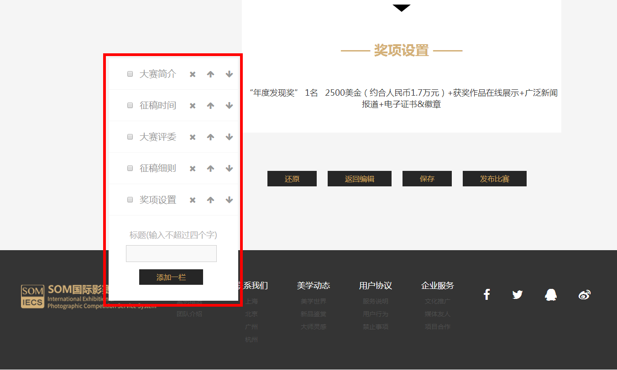
新增内容
8.赛事编辑左列菜单栏往下滑竟能拉到尾端导航，不合理。
还原后面4个按钮保存页面悬浮
1

Slide 6
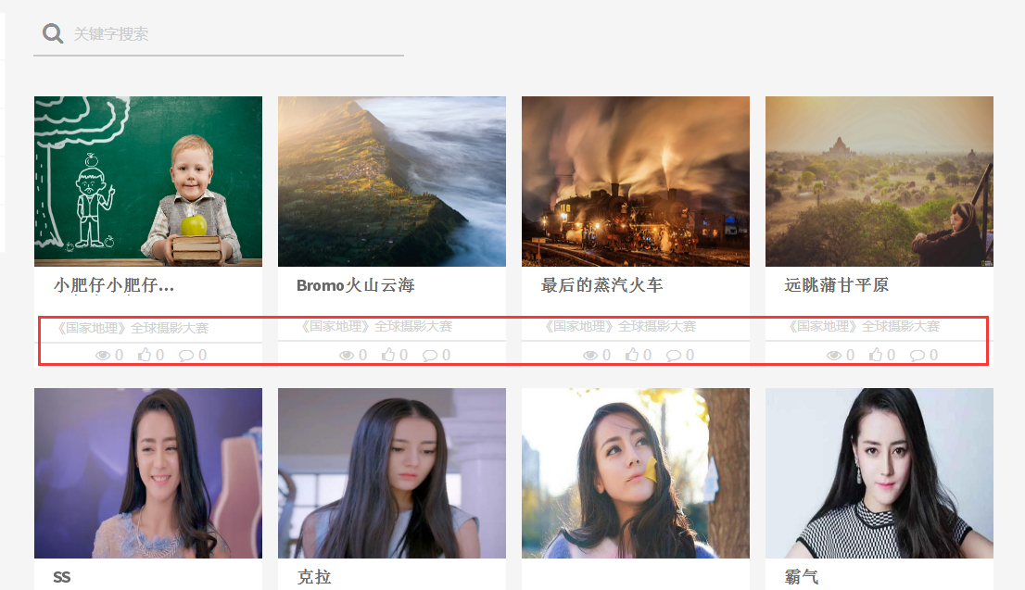
新增内容
13.赛事信息颜色过浅
已改
0.5

Slide 7
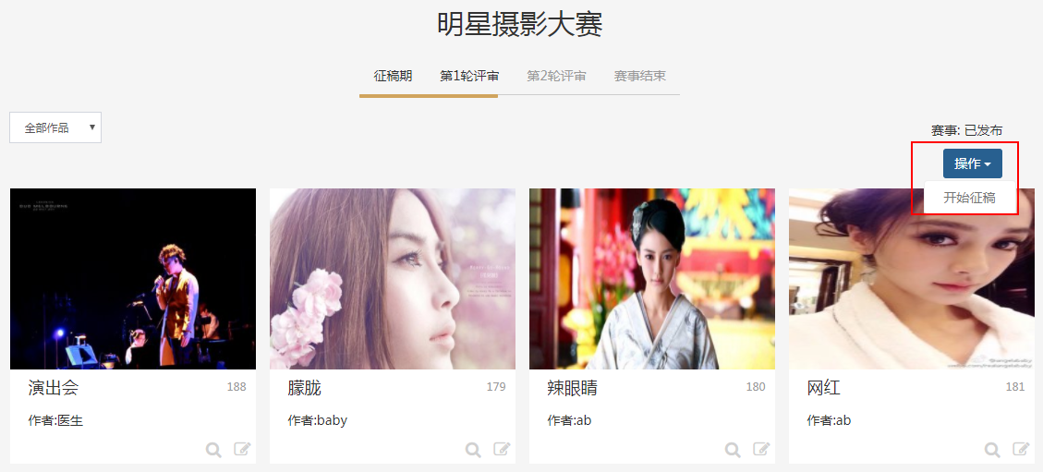
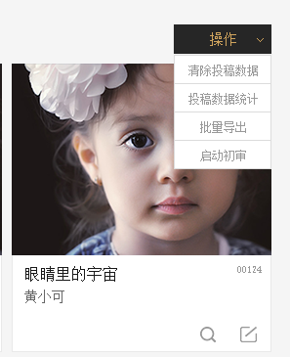
新增内容
15.管理员评审室操作展开列表内容错误
征稿阶段——清除投稿数据
正在第一阶段——清除本轮数据
1
1
?
补充综合赛事的流程和界面

Slide 8
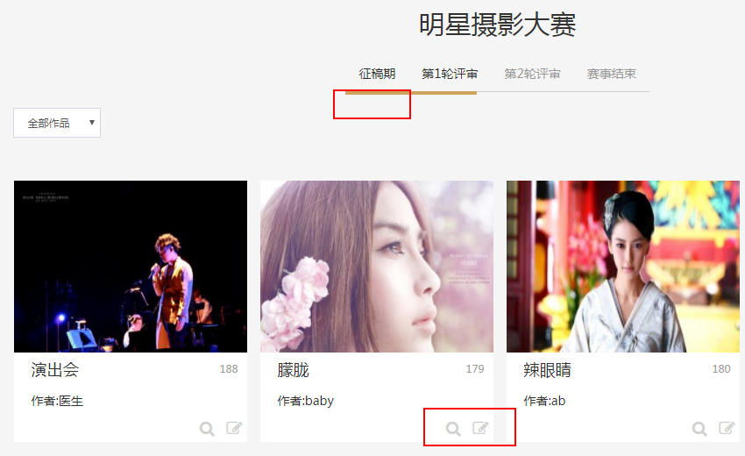
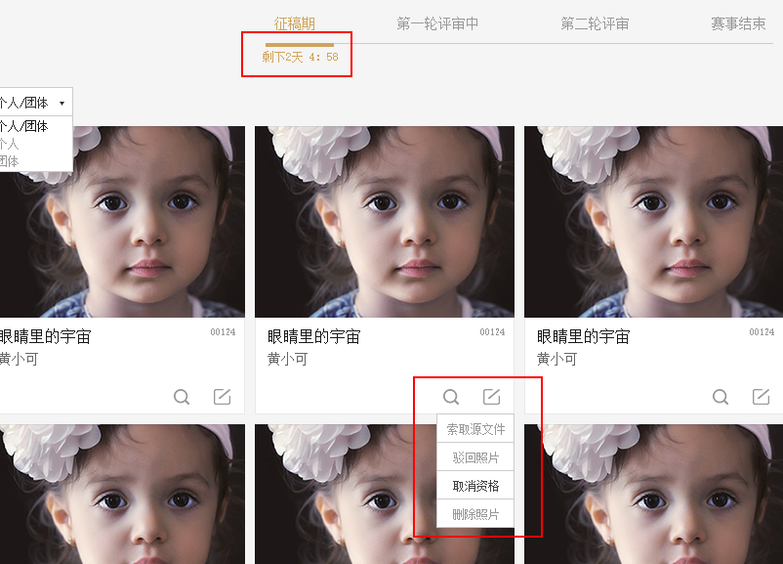
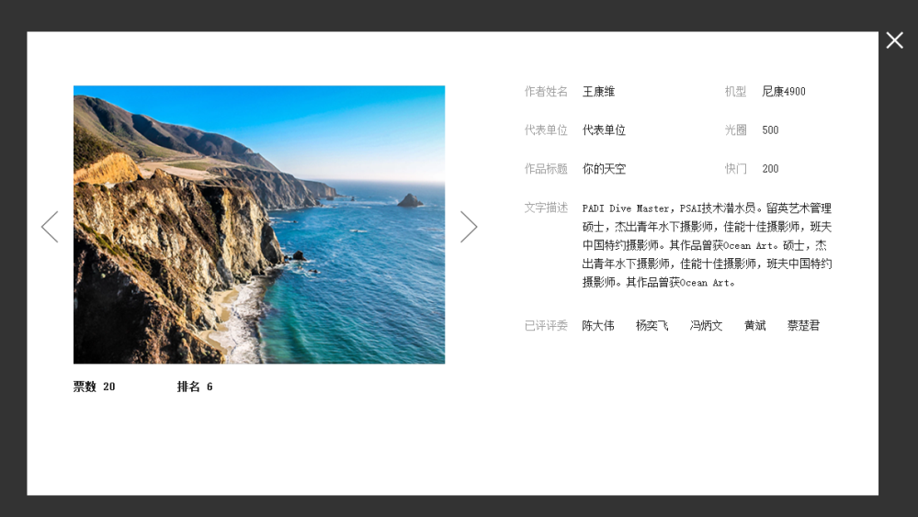
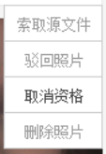
16.管理员评审室里缺少的“征稿期的时间”预览效果页面，编辑功能。
1

Slide 9
新增内容
18.当评委进入评选阶段时，管理需可看到评委的进度

Slide 10

新增内容
19.新建评委与嘉宾时，图片已超出框架。
已改好

Slide 11
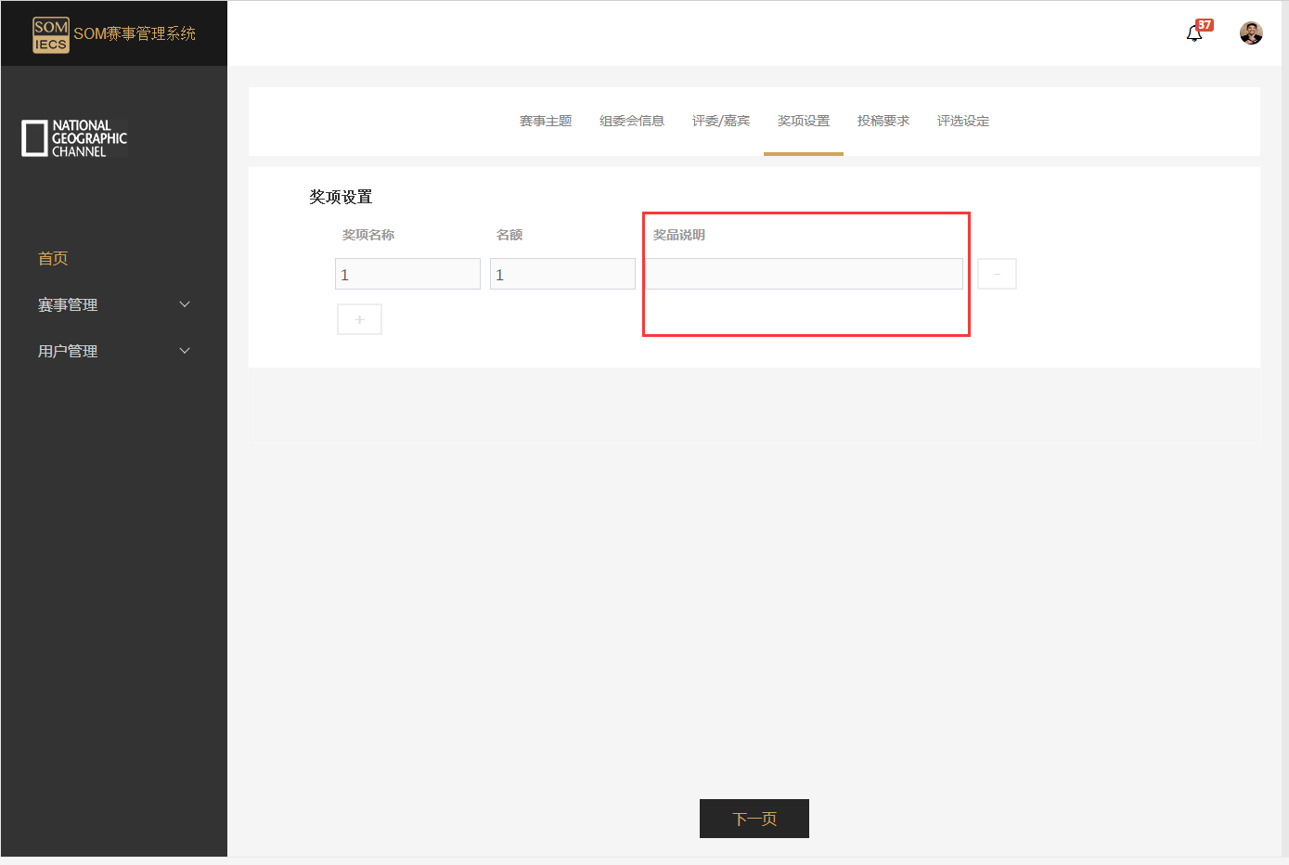
新增内容
20.当不填奖项说明，按下一页按钮时，系统崩溃了

Slide 12
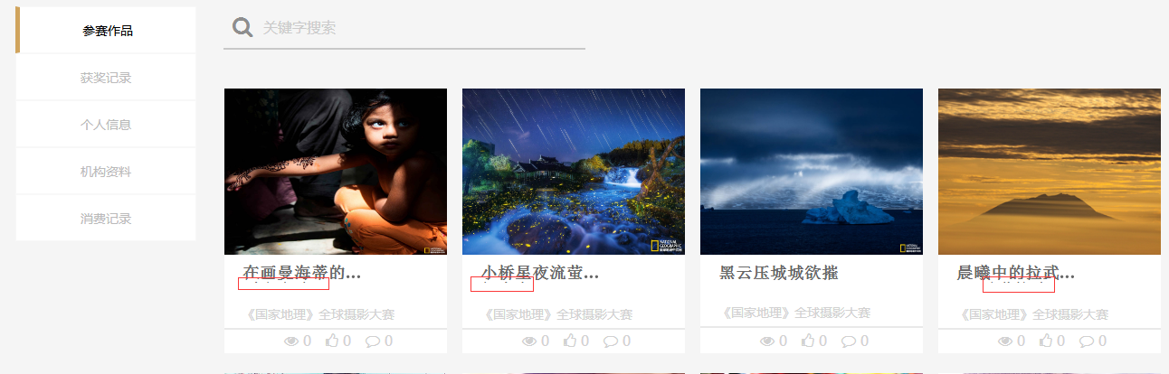
新增内容
5.参赛者上传作品填写的标题字数过多时，保存回到个人中心查看记录时，发现标题字数过多的作品下方存在许多小黑点。
已修复

Slide 13
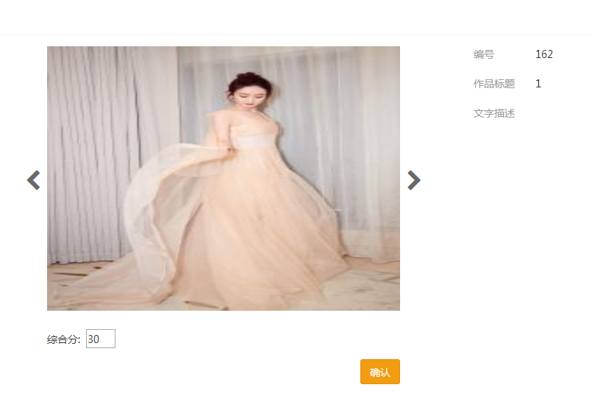
新增内容
2.（1）第一轮评委投票时，数据没有及时更新，按到下一页或刷新页面才显示到新数据；
（2）当第一轮已评数量超出管理员设置的入围数量时，当前界面没有提示评委评选的数量已超；
（3）第二轮评委评分界面已评与未评无区别，导致用户错觉当前作品的分数是否有保存到，后期是否可以改为以下这种情况？
）
1
当前作品分数：30分

Slide 14

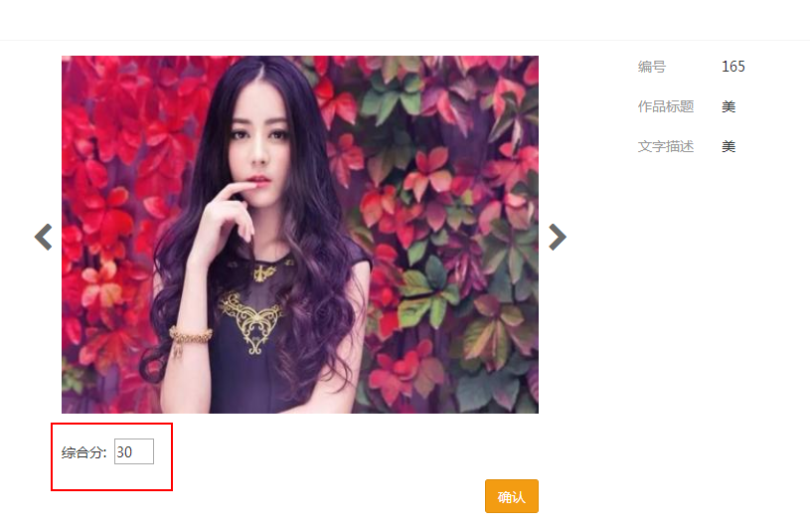
新增内容
3.已评第一张作品分数并确认后，点击下一张作品时，当前系统把第一张作品的分数覆盖到全部的作品分数了；
（2）当前评选分数未按确认时，点击下一张作品时应显示提示“是否确认本轮评分，是否保持此操作不提示”
（3）评完所有作品分数时，回到当前页，数据没有及时更新；
1

Slide 15
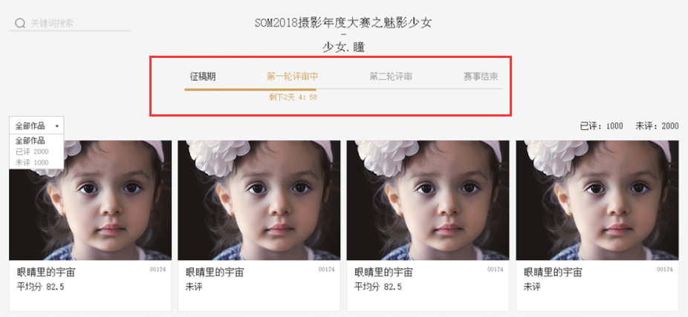
新增内容
6.评委评选时应显示当时属于第几轮评选阶段；与对应阶段的时间提示

